Slide 1
무형문화유산 활용 치유컨텐츠 개발방안
고창군 전북문화컨텐츠 연구소
사단법인 서울아리랑보존회
유 명 옥 교수

Slide 2
순 서
1. 세계무형문화유산 등재 20건
2. 세계뮤형문화유산 아리랑 (치유컨텐츠개발사례)
3. 문화유산 방문 켐페인(문화재청)
4. 축복의 땅 고창군

Slide 3
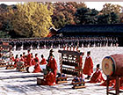
종묘제례 및 종묘제례악(2001)
종묘에서 행하는 제향의식

Slide 4
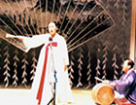
판소리(2003)
고수의 장단에 맞추어 소리, 아니리, 너름새를 섞어가며 구연하는 일종의 솔로 오페라

Slide 5
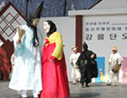
강릉단오제(2005)
음력 5월5일로 양기의 숫자가 두번 겹치는 수릿날의 전통을 계승한 축제

Slide 6
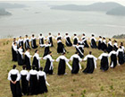
강강술래(2009)
노래. 무용. 음악이 삼위일체로 이루어진 한국 특유의 춤

Slide 7
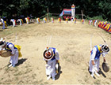
남사당놀이(2009)
전문적 유랑집단으로 춤. 노래. 음악. 기예등을 통해 흥과 신명을 불어 넣어준다

Slide 8
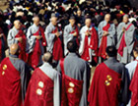
영산재(2009)
사람이 죽은지 49일째 되는 날 지내는 제사

Slide 9
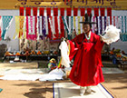
제주칠머리당 영등굿(2009)
제주시 본향단인 칠머리당에서 마을의 평안과 풍요를 비는 굿

Slide 10
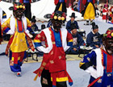
처용무(2009)
가면을 쓰고 추는 춤

Slide 11
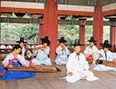
가곡(2010)
시조시(정형시)에 곡을 붙여서 관현악 반주에 맞추어 부르는 전통음악

Slide 12
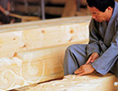
대목장(2010)
나무를 다루는 장인

Slide 13
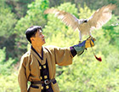
매사냥(2010)
매를 훈련하여 야생 상태에 있는 먹이를 잡는 방식

Slide 14
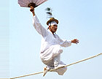
줄타기(2011)
공중의 맨 줄위에서 재주를 부리는 놀이

Slide 15
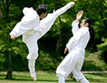
택견(2011)
유연한 동작으로 상대방을 제압하고 자기를 방어하는
무술

Slide 16
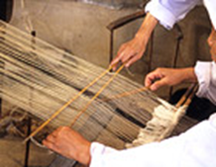
한산모시짜기(2011)
충남 서천군 한산지역의 모시짜기

Slide 17
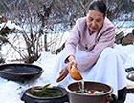
김장문화(2013)
김치담그기 나눔. 협력. 전승 등의 다양한 목적이 있다.

Slide 18
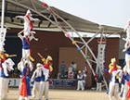
농악(2014)
꽹과리. 징. 장구. 북. 소고 등 타악기를 합주하면서 마을의 화합과 주민의 안녕을 기원하며 기예가 함께하는 예술

Slide 19
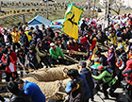
줄다리기(2015)
풍농을 기원하고 공동체의 화합과 단결을 위하여 행하는 놀이

Slide 20
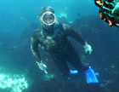
제주해녀문화(2016)
제주 해녀 공동체안에서 전승되는 물질 기술로 잠수굿. 해녀노래이다.

Slide 21
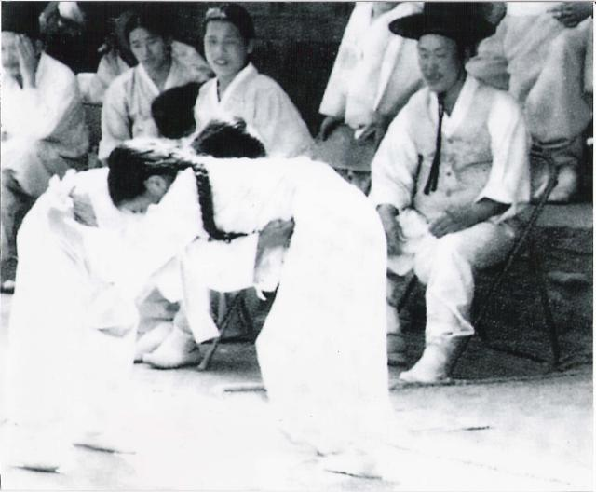
씨름(2018)
상대의 샅바를 잡고 반대편 선수를 쓰러뜨리는 경기

Slide 22
아리랑(2012)
한국의 대표적인 민요

Slide 23
2. 세계무형문화유산 아리랑
1. 세계 무형문화유산 등재(2012)
2. 무형문화재 제 129호(2015),
3. 혼, 넋, 얼, 숨결, 대한민국의 또 다른 이름
4. 진언, 만다라, 정신적인 쌀, 대한민국아이콘,
종자의 핵
- 울음치료, 웃음치료, 멘토, 부적, 의지, 힘
5. 소통, 상생, 화합, 어울림, 희망, 치유, 수련
- 남북의 공통분모, 남북평화통일의 마중물
6. 세계에서 가장 아름다운 노래

Slide 24
자연치유
인간의 질병과 고통을 인간에게 주어진 치유 능력에 의해 조율하고 복원하는 치유술.
즉 약물이나 수술에 의존하지 않고 물, 공기, 햇볕, 곡물, 야채 , 산초 등 자연의 힘을 빌어 각자 가지고 있는 생명력, 면역력, 항상성을 증대, 강화하여 인체의 균형과 조화를 찾아 질병을 치유하고 예방하는 전인 치유
- 히포크라테스 : 진정한 의사는 네 몸안에 있다.
- 자연이 병을 치료하는 의사
- 치료, 치유

Slide 25
아리랑음악치유
아리랑(세계무형유산) + 자연치유 (융합, 통섭)
- 아리랑음악을 매개, 도구로 사용
- 자연치유력높이고 면역력 회복
- 아리랑음악을 듣고, 부르고
- 내손을 약손삼아 누르고, 맛사지,두드리고, 돌리고, 늘이며 몸속의 병기, 사기, 탁기, 독기, 냄새 등을 빼내는 면역력을 높이는 치유 요법

Slide 26
아리랑체조(내손을 약손으로)
아리랑 체조 (맨손운동)
아리랑기공 : 지압(누르기)
아리랑운기 : 맛사지(풀 기)
아리랑통기 : 고타(두드리고)
아리랑스트레칭 : 늘이고(스트레칭)
아리랑관절돌리기 : 관절돌리기
유산소운동

Slide 27
아리랑체조
1) 아리랑 노래부르기
- 몸의 변비는 아래로 마음의 변비는 위(입)로
- 둥글둥글 나선창법
2) 아리랑체조
- 아리랑과 함께 내손을 약손으로
- 1부 : 내몸을 내 스스로 지압, 운기, 통기,
스트레칭,관절돌리기
- 2부 : 유산소 운동

Slide 28
아리랑체조
복부지압 : 명치(위장, 횡행결장), 상행결장
하행결장, 방광
- 복부맛사지 : 위장,간담, 비장, 방광, 췌장
두드리기 : 단전, 신장, 심장, 폐, 팔, 다리
- 스트레칭 : 목, 어깨, 팔, 허리, 등, 배, 오금
- 관절돌리기 : 어깨, 손목, 허리, 무릎, 발목
- 유산소운동 : 빠른 리듬에 맞추어 전신운동

Slide 29
아리랑음악치유 효과
스트레스지수, 건강지수 . 피로지수. 자율신경균형 등 한눈에 보아도 개선되었음을 알 수 있다.
노래를 부르기전 자율신경 균형도 | 노래를 부른 후의 자율신경 균형도

Slide 30
3. 문화유산 방문 켐페인
* 목 적
1. 코로나19로 지친 마음 문화유산으로 치유
2. 대한민국의 숨은 매력을 알림
지지자-호지자- 낙지자
3. 매력적인 관광산업으로 내수를 살림
4. 진정한 대한민국의 즐길거리 제공

Slide 31
방 법
* 분야: 정신. 백제문화. 소릿길. 설화. 왕가
1. 무형문화전시. 체험
2. 휴식과 관광 제공
3. 치유와 여가의 장소
4. 문화유산의 스토리텔링
5. 축제. 공연. 전시. 화려한 볼거리로
다각적인 연결

Slide 32
4. 축복의 땅 고창!!!
* 고창의 지리적 위치. 자연경관 : 훌륭한 치유의 도구 *
- 고인돌 : 세계문화유산
- 갯벌 : 세계자연유산(등재신청)
- 판소리. 농악 : 인류무형문화유산
- 운곡 람사르 습지 : 생물권보존지역
- 서해안지질공원 : 세계지질공원(등재신청)
- 동학혁명기록물 : 세계기록유산(등재추진)

Slide 33
고창의 무형문화유산 판소리. 농악
* 판소리. 농악을 활용한 문화치유프로그램 개발 *
- 목표 : 건강하고 행복한 문화 도시 고창
- 목적 : 질병을 예방하고 치유. 잘사는 고창
- 필요성 : 코로나19 같은 질병 시대, 면역력과 자연치유력 향상
- 방법 : 듣기, 부르기, 체험하기, 스토리텔링, 융합
- 제안 : 생활속의 문화치유를 지향
더불어 사는 공동체

Slide 34
개발전략
* 판소리와 농악은 최상의 궁합-조화
교육 : 아는 만큼 보이고 알면 사랑한다.
농업 : 재미있는 농요로 일의 능률. 노동의 힘듦을 감소
관광 : 재미있는 스토리텔링으로 감동
일자리창출 : 자신감. 자존감
수익창출 : 경제의 활성화
지역사회 공헌 : 나눔과 봉사로 보람있는 삶
융합 : 다른 지역, 다른 분야와의 만남으로 시너지 효과

Slide 35
제 안
1) 농업(특산물) : 농작물 또는 가축들에 판소리나 농악을 들려줌
예 : 벼. 복분자. 소. 장어 )
(실험 : 누에. 젖소. 대추. 오이)
2) 농악체조 : 농악단의 리듬에 맞춘 일반인들의
생활체조(습지. 산책공간. 마을 숲. 둘레길)
3) 생활속의 문화유산(찾아가는 농악) : 직장. 농사일터
4) 관광명소 : 직접 참여하고 체험하는 관광
우주의 어울림 소리 농악 : 부교감신경을 자극 우울증 효과
판소리 : 몸의 변비는 아래로, 마음의 변비(화)는 판소리로

Slide 36
결 론
- 세계유산, 무형문화유산, 융합하여 시너지효과
- 고부가가치의 고창만의 문화 컨텐츠개발
- 4차산업혁명시대 쉽고 유익한 문화치유
- 코로나19 같은 질병을 예방하고 치유
- 치유를 넘어 수련 상실해가는 인간성 회복
- 건강하고 행복한 고창, 잘사는 고창
- 고창의 무형유산이 산업이나 외교의 도구로 세계를 향해..

Slide 37
하늘이 내리신 축복의 땅 자랑스런 고창!
더불어사는 행복한 고창!
자자대대손손
번영을 축복 합니다!!!
감사합니다

